Slide 1
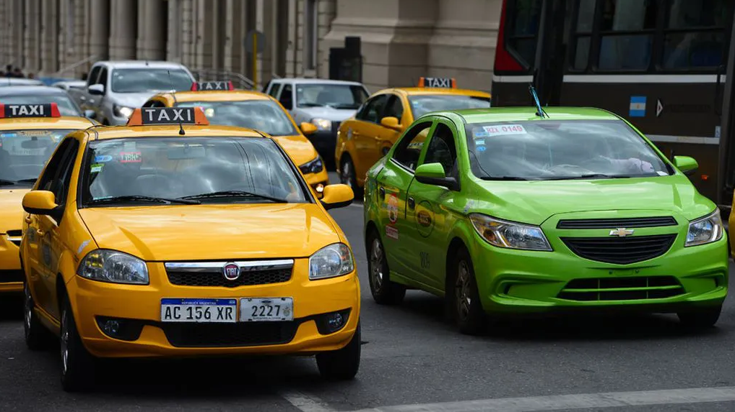

PROYECTO FINAL GRUPAL
NYC TAXIS & CARBON EMISSION
INTEGRANTES: ARROYO TOMAS,FERNANDEZ RODRIGO, FORERO CESAR, GOMEZ GALLEGOS S SILVANA, REBOLINI JERONIMO

Slide 2
SPRINT N° 1:

Slide 3
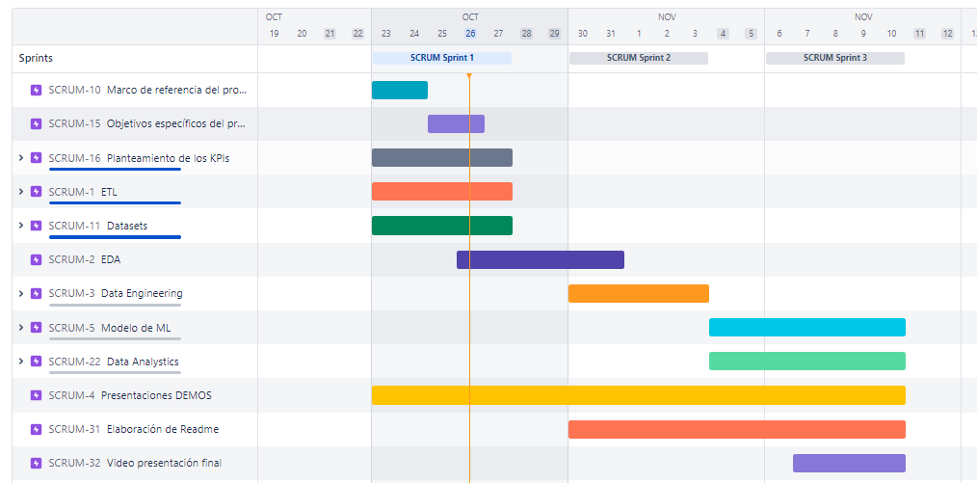
DIAGRAMA DE GANTT:

Slide 4
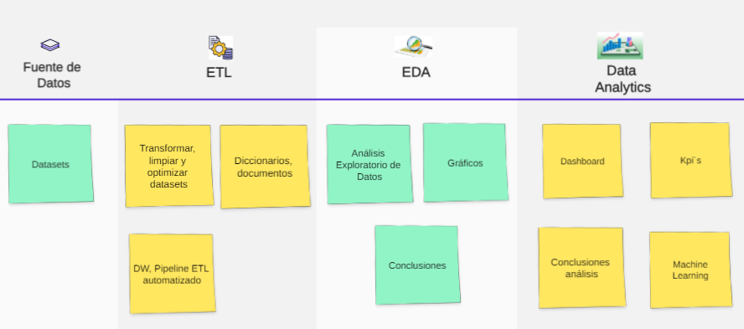
FLUJO DE DATOS:

Slide 5















STACK TECNOLÓGICO

Slide 6
GESTIÓN Y PLANIFICACIÓN:
GitHub: Plataforma de control de versiones y colaboración que permite trabajar conjuntamente con otros desarrolladores en proyectos.
Jira: Plataforma de gestión de proyectos que facilita la planificación, seguimiento, gestión de errores y trabajo en equipo.

Slide 7
ETL:
Python: Es uno de los lenguajes de programación más populares al día de hoy para el análisis de datos debido a su simplicidad y legibilidad, además de contar con una amplia gama de bibliotecas especializadas.
Pandas: Proporciona estructuras de datos y funciones esenciales para realizar análisis de datos rápidos y fáciles en Python. Es especialmente útil para la manipulación y análisis de datos estructurados.
Numpy: Biblioteca fundamental para cálculos científicos en Python. Proporciona objetos de matriz multidimensional y herramientas para trabajar con estas matrices.
Matplotlib: Una de las bibliotecas más populares para visualización en Python. Permite crear una gran variedad de gráficos estáticos, animados e interactivos.
Seaborn: Basado en Matplotlib, Seaborn ayuda a crear visualizaciones estadísticas atractivas y ofrece una interfaz de alto nivel para dibujar gráficos estadísticos informativos.
Scikit-learn: Biblioteca para aprendizaje automático (Machine Learning) en Python. Proporciona herramientas simples y eficientes para análisis predictivo de datos.
Requests: Esencial para trabajar con solicitudes HTTP. Facilita el proceso de hacer peticiones a servidores web y manejar respuestas.
Jupyter Notebook: Un entorno de desarrollo interactivo que permite crear y compartir documentos que contienen código en vivo, ecuaciones, visualizaciones y texto. Es ampliamente utilizado en la comunidad de ciencia de datos para investigación y enseñanza. Permite realizar el código en partes, lo cual es altamente funcional para poder detectar errores. Visual Studio Code: Editor de código versátil con soporte para múltiples lenguajes y herramientas de desarrollo integradas.
PySpark: Interfaz para Apache Spark y Python. Permite el procesamiento de datos a gran escala en clústeres.
Google Colab: Entorno de cuaderno Jupyter que no requiere configuración y se ejecuta completamente en la nube. Tiene la particularidad de brindarle al usuario herramientas computaciones como GPUS, RAM.

Slide 8
EDA:
ETL:
Google Cloud: Es una plataforma de servicios en la nube de Google que ofrece una variedad de ventajas y conveniencias para individuos, empresas y desarrolladores.
Tras encontrar y gestionar crecientes necesidades de análisis de datos a medida que los conjuntos de datos se volvían más grandes y complejos, tomamos la decisión como equipo de trabajo de migrar a una plataforma en la nube. Elegimos esta plataforma ya que:
Tiene una versión gratuita con 300 USD de crédito que nos permite explorar y probar la plataforma sin costos iniciales significativos.
Escalabilidad: Ofrece recursos altamente escalables, lo que permite manejar grandes volúmenes de datos y necesidades de cómputo de manera eficiente.
Amplia gama de servicios: Proporciona una variedad de servicios, desde cómputo hasta machine learning y análisis de datos.
Seguridad: Ofrece sólidos controles de seguridad y cumple con regulaciones de la industria, garantizando la protección de los datos.
Machine Learning: Tiene acceso a herramientas de aprendizaje automático avanzadas para análisis de datos más sofisticados. A su vez, nos permite combinar otras herramientas que utilizaremos para los próximos análisis de datos y presentación en dashboard.
PowerBI: Herramienta de visualización de datos y elaboración de informes que permite convertir datos sin procesar en información significativa a través de paneles interactivos. Es gratuito a diferencia de otros softwares similares para usuarios de Microsoft.

Slide 9
SPRINT N° 2

Slide 10
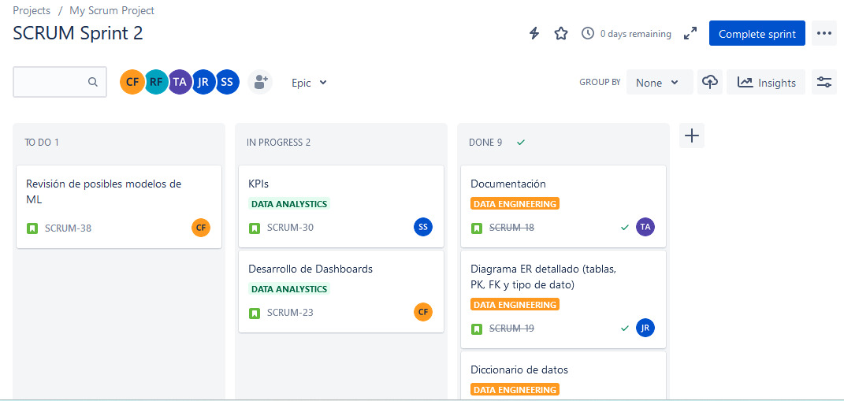
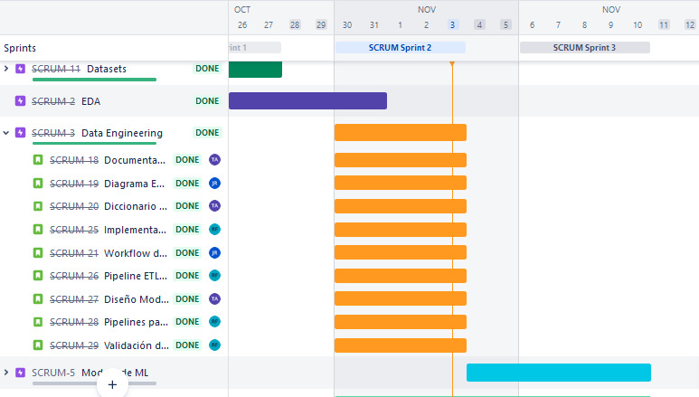
DIAGRAMA DE GANTT:

Slide 11
STACK TECNOLÓGICO
ETL/EDA
DATA ANALYTICS
MACHINE
LEARNING
BIG DATA

Slide 12
ETL:
- Numerosas fuentes para los datasets de taxis.
- El tamaño de la información nos introduce en Big Data.
- Utilizamos PySpark y Google Cloud como stack.

Slide 13
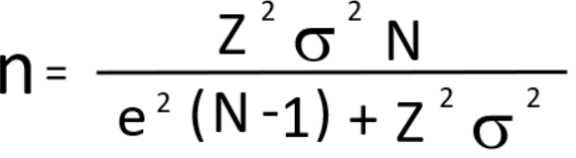
MUESTRA DE DATOS :
Dataset Taxis_NY: Analizamos los datos y encontramos 144 millones de registros completos, por lo que consideramos realizar un muestreo aleatorio de los datos, realizando una muestra representativa que sea significativa para su análisis. Lo que nos permitió trabajar con un conjunto de datos más manejable sin perder de vista la representatividad.
Definimos el tamaño de la muestra:
N = 144 millones
Z = 1.96 (nivel de confianza 95%)
e = 0.05 (error = 5%)
σ = 0.5 Es una desviación estándar que garantiza que el tamaño de la muestra sea lo suficientemente grande
El resultado obtenido fue de 385 y decidimos realizar el análisis de 2443 datos.

Slide 14
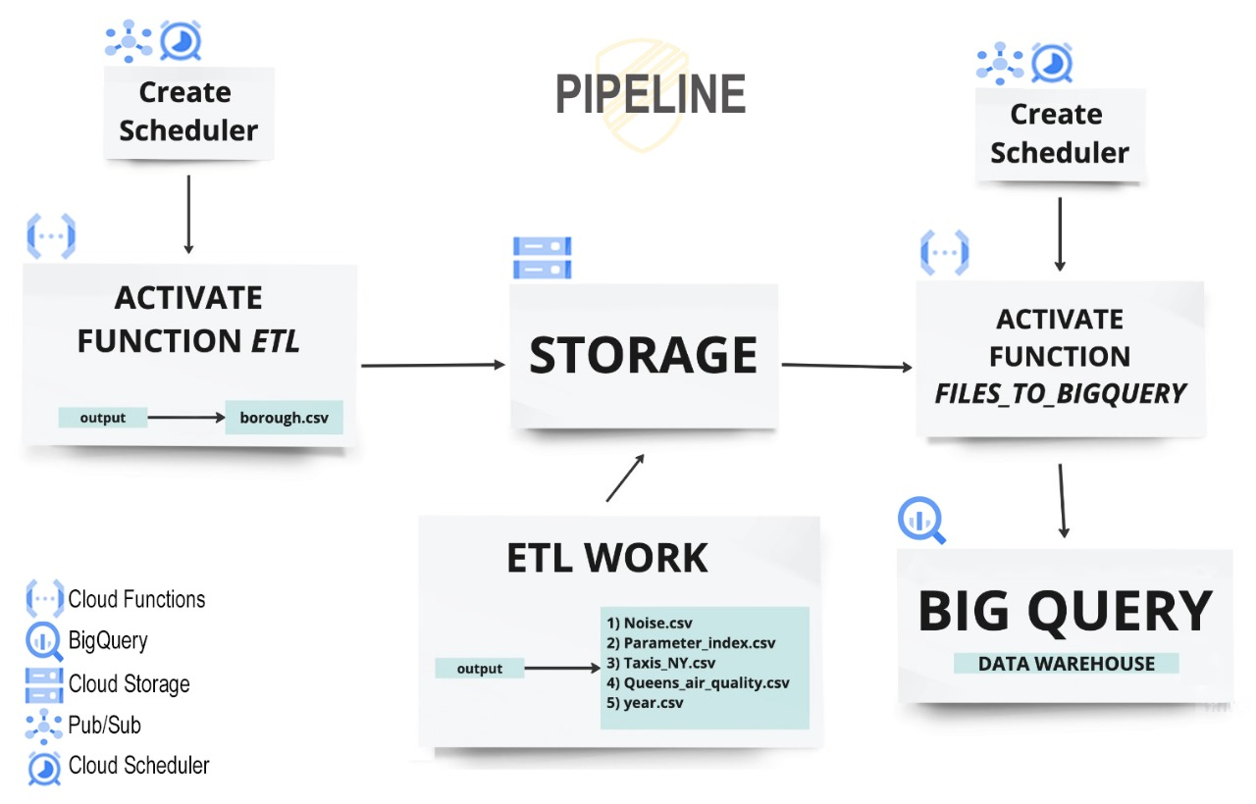
PIPELINE AUTOMATIZADO:

Slide 15
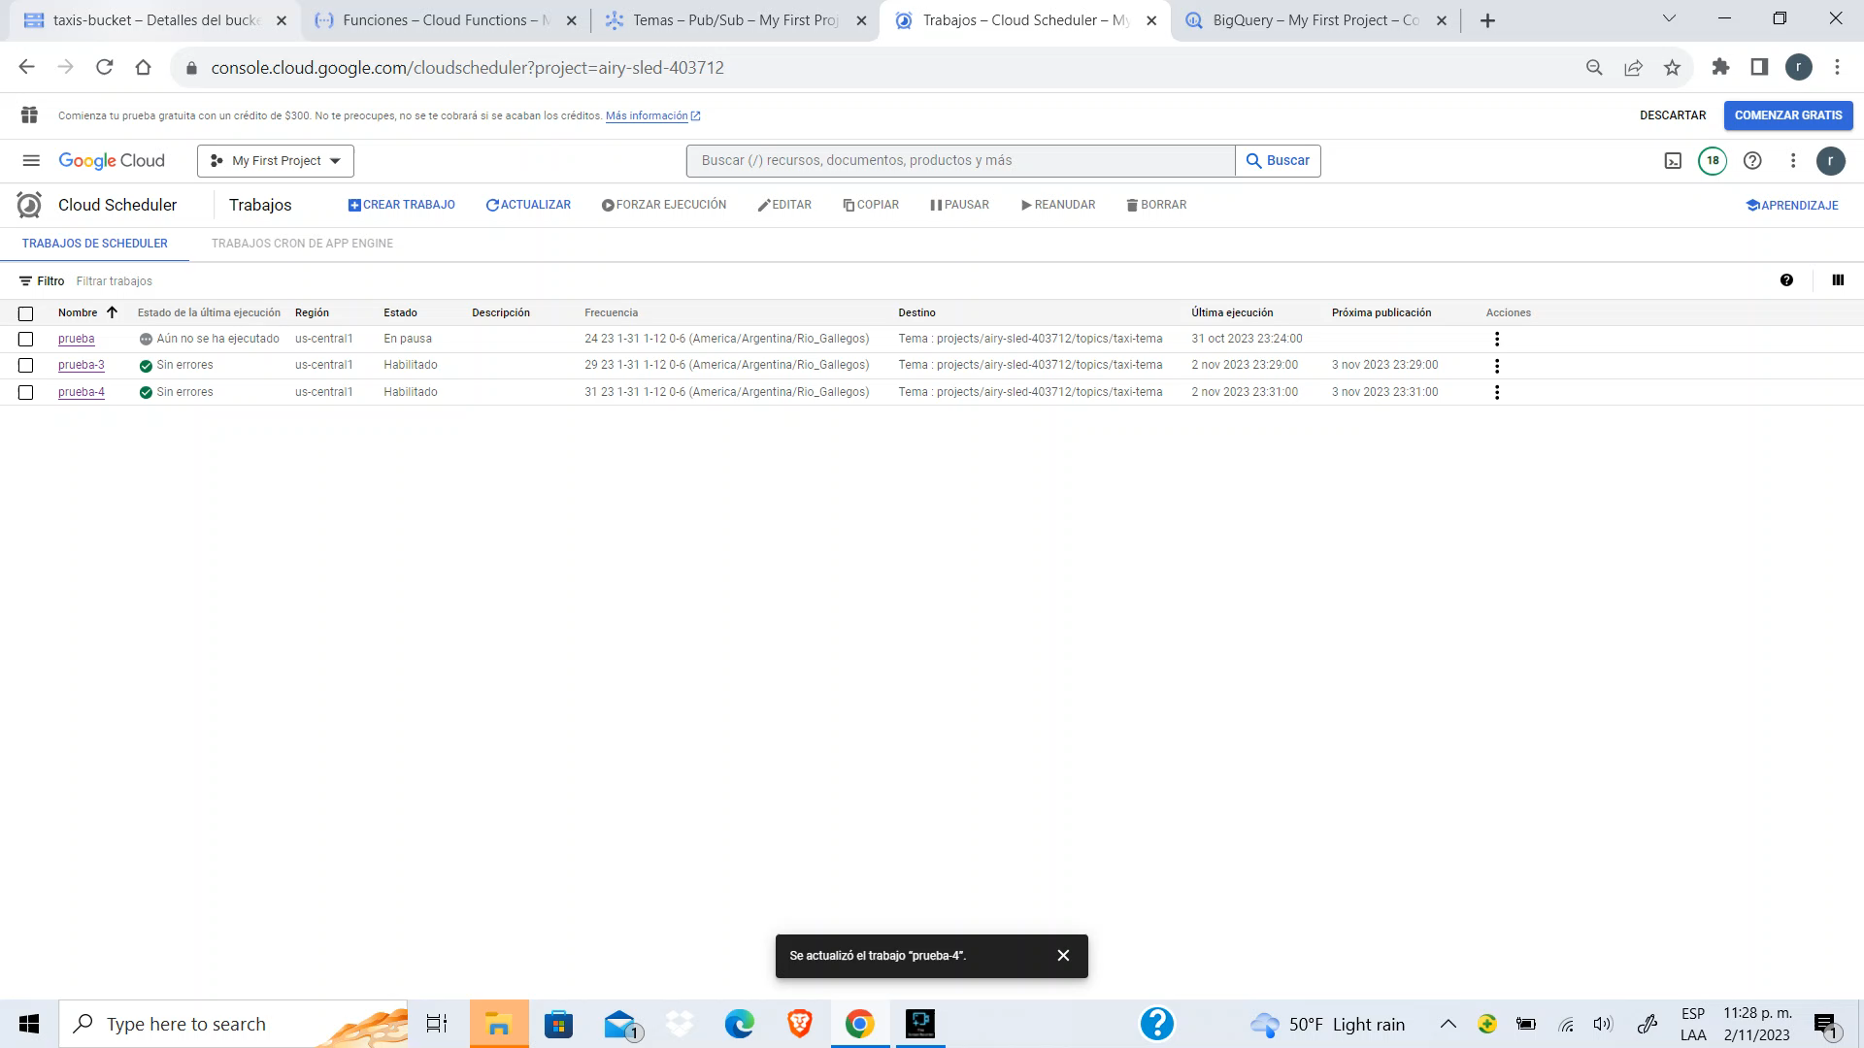
DATA WAREHOUSE:

Slide 16
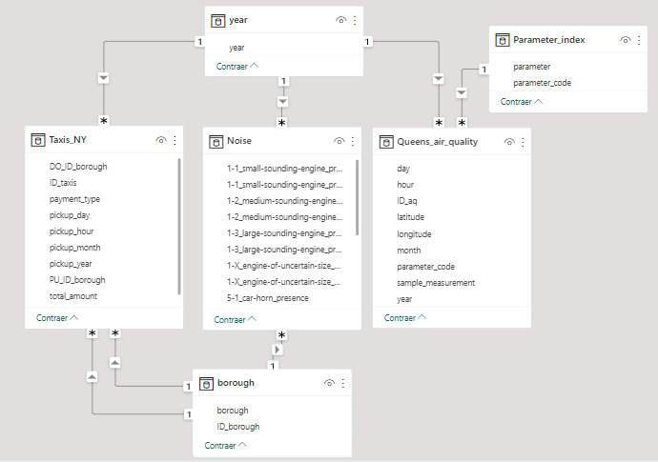
MODELO ER:
Permite un análisis integrado y profundo de los datos a lo largo del tiempo, distinguiéndose en distritos y parámetros.
Lo que facilita tomar decisiones en base a los objetivos propuestos por nuestro cliente.

Slide 17
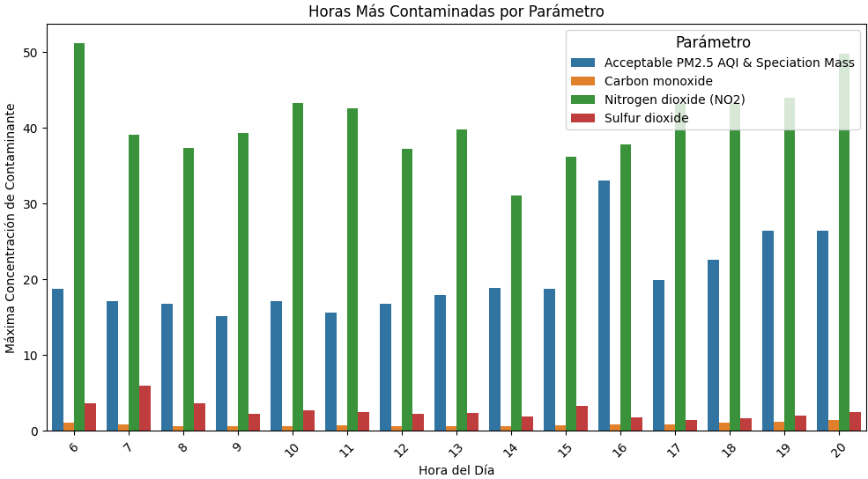
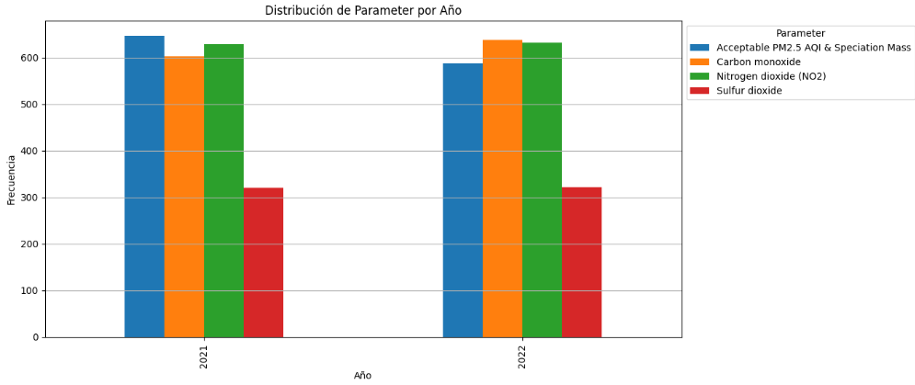
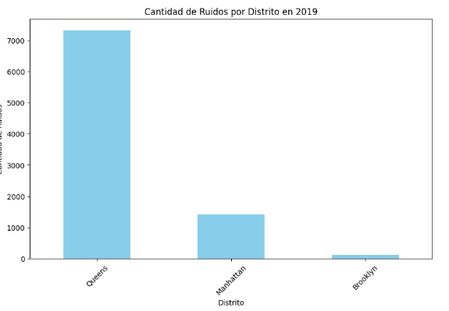
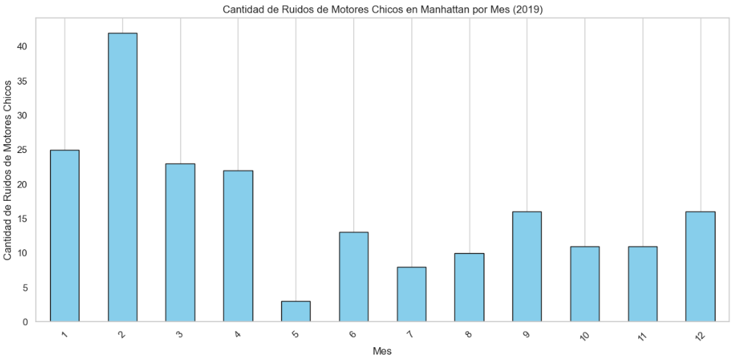
EDA:
Se verificó que hay contaminación acústica y en la calidad del aire.
Se verificó que los dos distritos con más niveles de contaminación son Queens y Manhattan. Y que el % de ruidos por motores chicos es menor en comparación a los de motores grandes.
Si bien se verificaron diferentes niveles de contaminación en el aire, también se verificó un alto porcentaje de partículas aceptables en el aire en la ciudad de NY por lo que se puede analizar mejor el impacto de nuevos transportes particulares en NY.

Slide 18
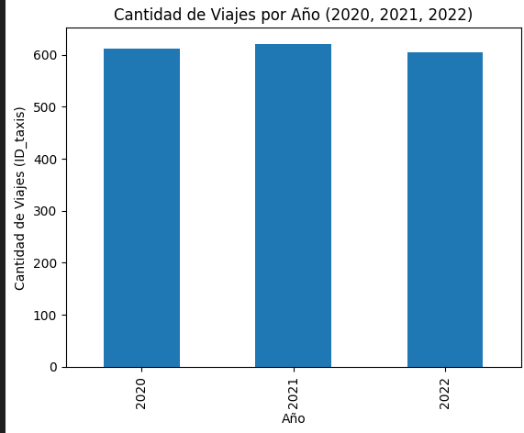
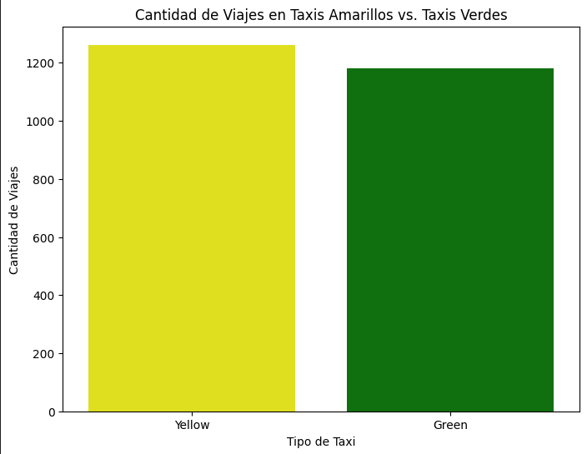
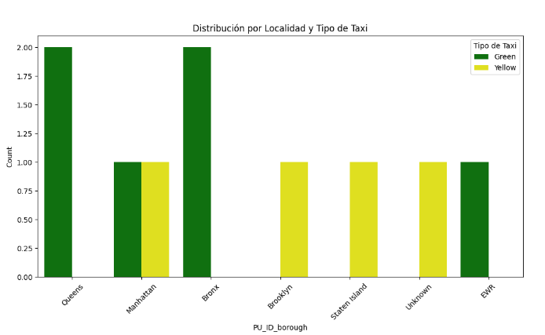
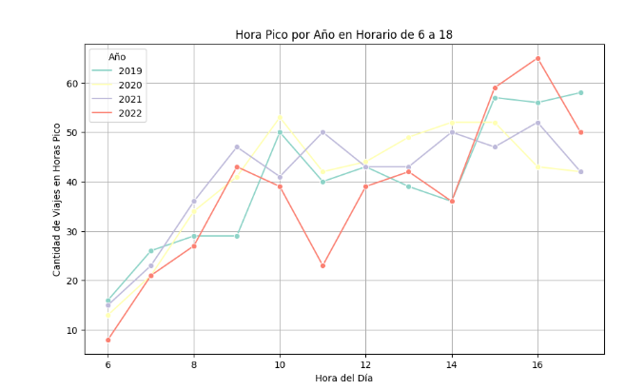
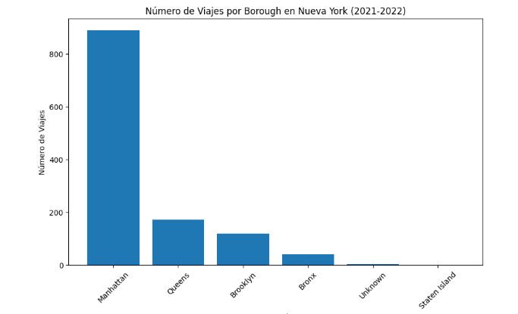
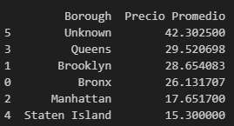
EDA:
Se verifico que hay dos tipos de taxis en NY: amarillos y verdes.
Se verifico que la cantidad de viajes por año son elevados.
Se verifico que Manhattan y Queens son los distritos que más taxis utilizan.
El distrito con precio promedio más alto es Queens.
Se verificó que las horas pico en el último año son entre las 14hs y las 16hs.

Slide 19
CONCLUSIONES:
Si bien se encontraron impactos ambientales en la ciudad de NY, también hay menor impacto en motores chicos, lo que permite pensar en una propuesta posible de transporte particular.
También es alentador el alto movimiento aceptable de partículas finas en el aire, lo que también permite seguir avanzando con el análisis y evaluar posibilidades.
Hay mucha demanda de taxis en NY en los últimos años, y en horarios pico, pero también fuera del horario pico, sobre todo en Manhattan y Queens. Por lo que nos permite visibilizar una rentabilidad posible para nuestro cliente en esta inversión.
Se pueden seguir revisando otros tipos de transportes particulares que no generen tanto impacto ambiental.

Slide 20
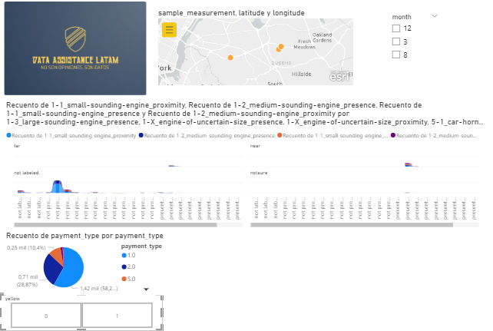
MOCKUP DASHBOARD

Slide 21
SPRINT N° 3

Slide 22
OBJETIVOS PROPUESTOS POR CLIENTE:
Brindar perspectivas ambientales relevantes para su toma de decisiones.
Entregar conclusiones que faciliten el análisis de la rentabilidad del negocio.
Elaborar productos como un dashboard y un modelo de Machine Learning con los cuales el cliente podrá identificar la situación actual de la problemática y tener perspectiva a futuro de la misma y tomar decisiones en consecuencia.

Slide 23
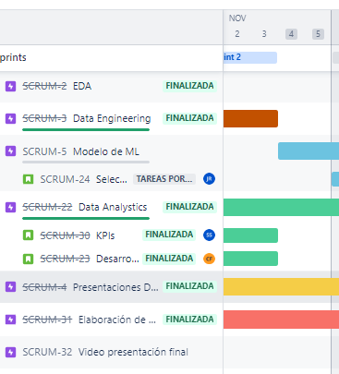
DIAGRAMA DE GANTT:
Nuestra planificación con los diferentes equipos de trabajo fueron:
SEMANA 1:
SEMANA 2:
SEMANA 3:

Slide 24
FLUJO DE DATOS:

Slide 25
STACK TECNOLÓGICO
ETL/EDA
DATA ANALYTICS
MACHINE
LEARNING
BIG DATA

Slide 26
ETL:
- Numerosas fuentes para los datasets de taxis.
- El tamaño de la información nos introduce en Big Data.
- Utilizamos PySpark y Google Cloud como stack.
- Elegimos trabajar con muestras aleatorias de los datos que sea representativa y significativa para su análisis.

Slide 27
PIPELINE AUTOMATIZADO:

Slide 28
DATA WAREHOUSE: Para crear un Data Warehouse en Google Cloud, utilizamos BigQuery.
Automatización: La automatización completa se realizó sobre los archivos definidos. Se realizó el ETL y posterior guardado de los archivos utilizados en Cloud Storage
Se pasaron los archivos del Cloud Storage a Big Query(DataWarehouse) de manera automática. Se realizarán automáticamente cada año.
La automatización de archivos fue con un ETL realizado de manera local y otro a través de pyspark.
Luego todos los archivos se suben al Cloud Storage.
Carga incremental: La carga incremental es un enfoque para cargar datos en el Data Warehouse de manera eficiente y mantenerlo actualizado sin tener que recargar todo el conjunto de datos cada vez que se actualiza.

Slide 29
MODELO ER:
Permite un análisis integrado y profundo de los datos a lo largo del tiempo, distinguiéndose en distritos y parámetros.
Lo que facilita tomar decisiones en base a los objetivos propuestos por nuestro cliente.

Slide 30
EDA:
Se verificó que existe contaminación acústica y contaminación en la calidad del aire.
Se verifico que la cantidad de viajes por año son elevados.
Se verifico que Manhattan y Queens son los distritos que más taxis utilizan.
Se verificó que hay movimiento en las horas pico sobre todo en los últimos años.

Slide 31
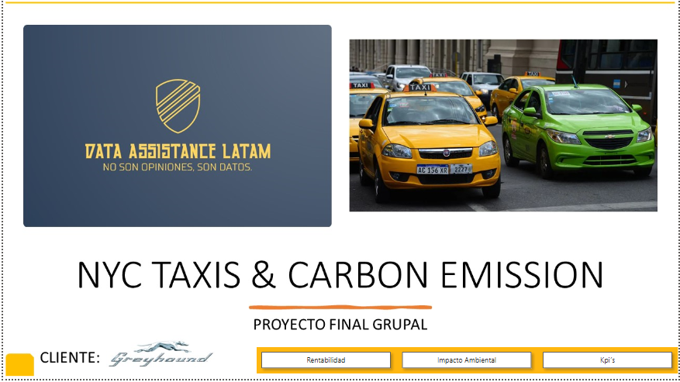
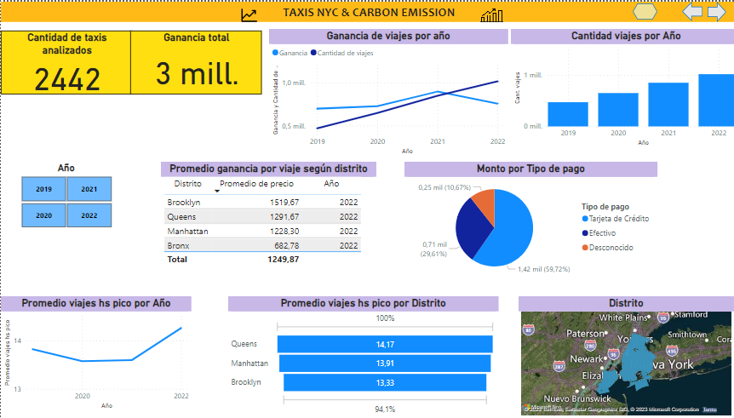
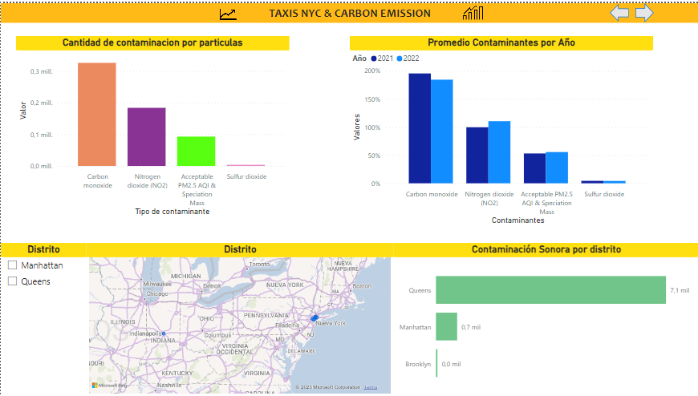
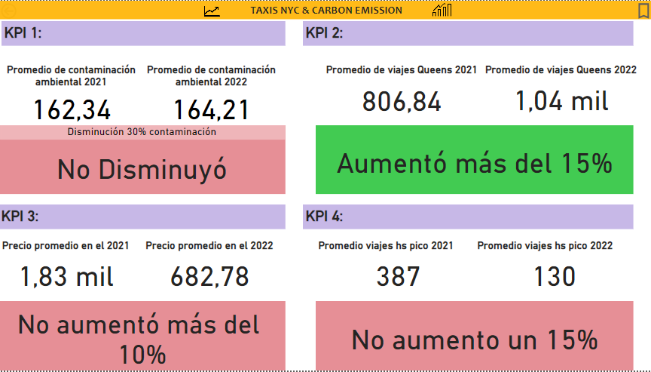
DASHBOARD:

Slide 32
Objetivo N° 1: Entregar conclusiones que faciliten el análisis de la rentabilidad del negocio.
CONCLUSIONES:
Hay viajes de autos particulares en NY y dejan una rentabilidad aproximada de 1260 USD por auto y por año.
La tendencia nos muestra que la cantidad de viajes va en aumento, si bien han bajado las ganancias en el último año (2022).
El método de pago más usado es el de tarjeta de crédito.
En el último año los viajes en horas pico han ido en aumento, principalmente después de las 14hs.
Los distritos que más viajes solicitan en horas pico son Queens, Manhattan y Brooklyn. Que son los distritos donde opera nuestro cliente.

Slide 33
Objetivo N° 2: Brindar al cliente perspectivas ambientales relevantes para la toma de decisiones.
CONCLUSIONES:
Hay impacto en el ambiente por la circulación de transportes particulares tanto en el aire como en el sonido de los diferentes distritos de NY.
Hay menor impacto en motores chicos, lo que permite pensar en una propuesta posible de transporte particular.
Los distritos con mayor contaminación acústica y de aire, son Manhattan y Queens, principalmente Queens. Lo que nos permite proponer operar en otros distritos que no sea Queens si se desea disminuir el impacto ambiental.
Hay un alto movimiento aceptable de partículas finas en el aire lo que nos permite acompañar nuestro análisis de una manera alentadora de negocio.

Slide 34
KPI´S:
1) Promedio de Contaminación de Aire y Acústica por viaje, verificar si disminuye un 30% los niveles del 2022 respecto al 2021. Conclusión: No disminuyó, lo que permite concluir que hay un aumento en la contaminación de un año al otro por lo que se puede continuar analizando en las zonas que tengan menor impacto contaminante y ofrecerle al cliente operar ahí. También se recomienda utilizar transporte particular que no expulse tanta combustión de gases y sonidos, como por ejemplo los eléctricos, como otra alternativa para avanzar con la inversión.
2) Ratio de Viajes que Toman Taxi entre el año 2021 y el 2022, y revisar si hubo un aumento del 15% en Queens en el último año. Concusión: Comprobamos que hubo un aumento superior al 15% en las zonas donde nuestro cliente opera. En este caso, Queens. Lo que nos permite afirmar que es un negocio rentable.

Slide 35
KPI´S:
3) Precio Promedio de Viajes en el último año 2022, ver si aumentó un 10% respecto del 2021, Conclusión: El precio promedio no aumentó un 10% respecto al año 2021, lo que permite verificar que las ganancias por viaje son menores. Sin embargo, se siguen pidiendo taxis, lo que confirma que hay viajes. Se ofrece a cliente la continuidad del análisis para ver si hay otros medios que operen en NY además de los taxis para hacer la comparación y verificar si es un motivo de disminución.
4) Cantidad de Viajes en Horas Pico del último año 2022, verificar si aumentó en un 15% respecto al año 2021. Conclusión: Se verifica que los viajes en horario pico, 6 a 18hs, no aumentaron en un 15% respecto al año 2022. Sin embargo, si hay un aumento de viajes respecto al 2021. Por lo que se propone al cliente, continuar el análisis para ver si se utiliza otro medio de transporte en lugar de taxis en los horarios pico.

Slide 36
CONCLUSIONES PARA EL CLIENTE:
Si bien hay contaminación ambiental por el uso de transporte particular en NY, se puede continuar analizando en las zonas que tengan menor impacto contaminante y ofrecerle al cliente operar ahí.
Se propone analizar el ingreso de transporte particular que no expulse tanta combustión de gases y sonidos, como por ejemplo eléctricos, como otra alternativa para avanzar con la inversión.
Podemos afirmar que es un negocio rentable en las zonas donde opera nuestro cliente: Queens y Manhattan principalmente.
Se ofrece a nuestro cliente la continuidad del análisis para ver si hay otros medios que operen en NY además de los taxis, para hacer una comparación y verificar si es un motivo de disminución de viajes tanto en horario pico como en precios. Esto permitirá evaluar la inversión del medio elegido de transporte para invertir.

Slide 37
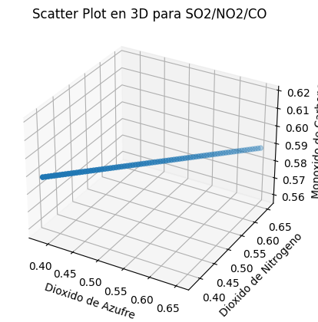
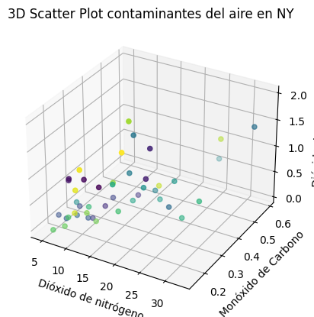
MODELO DE MACHINE LEARNING:
Regresión lineal

Slide 38
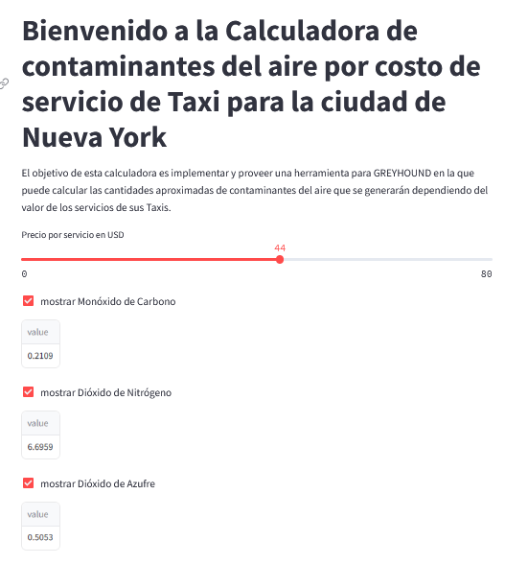

Slide 39
CONCLUSIONES DEL ML:
Si el precio de los servicios de taxi es mayor, la contaminación es menor.
Los precios de los servicios de taxi se ven afectados por dos factores: tiempo y distancia, por tanto, servicios largos en distancia o que lleven mucho tiempo reducirían la cantidad de contaminantes en el aire.
Greyhound debería considerar estrategias para que realizar servicios de larga duración y larga distancia, dado que así obtendrá mayores beneficios económicos y mejor impacto ambiental.

Slide 40
MUCHAS GRACIAS!!!

